Slide 1

PORTAL ECONOMUNDI
PLANO DE NEGÓCIOS

Slide 2

PROBLEMA
DÉFICIT DE CONHECIMENTO QUE OS BRASILEIROS TÊM COM RELAÇÃO AOS SEUS PRÓPRIOS ASSUNTOS FINANCEIROS

Slide 3

SOLUÇÃO
NOTÍCIAS
DICIONÁRIO
SIMULAÇÕES

Slide 4

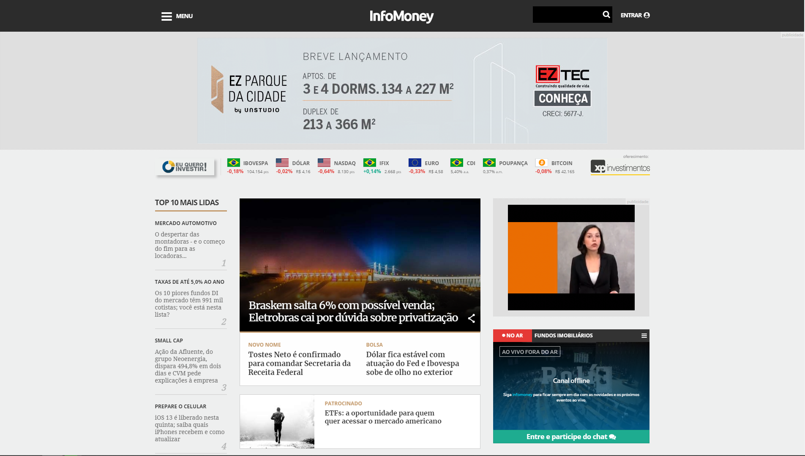
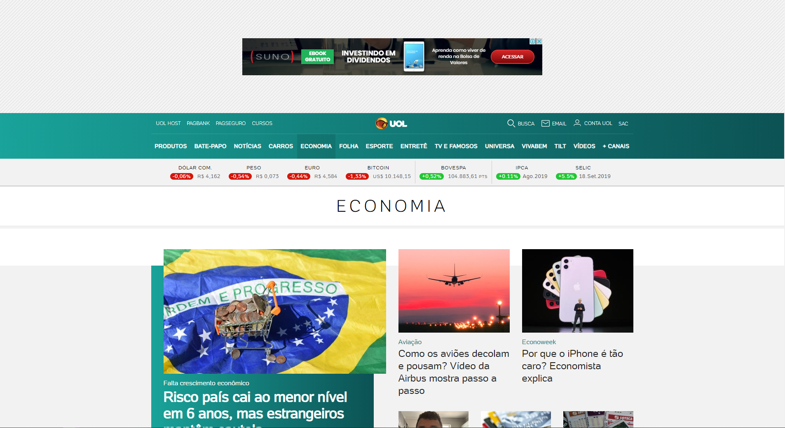
INOVAÇÃO

Slide 5

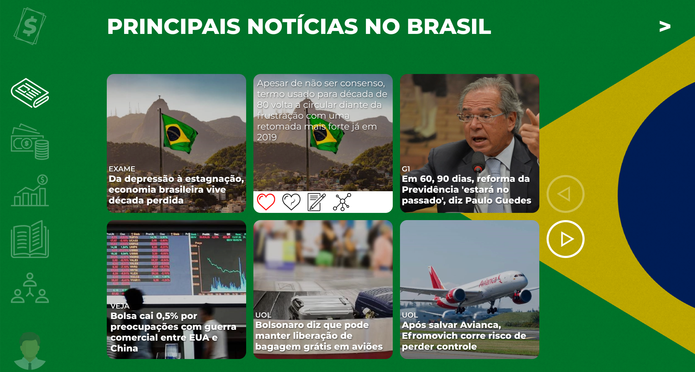
INOVAÇÃO
LIMPEZA!

Slide 6

NOSSO MERCADO

Slide 7

MERCADO CONSUMIDOR
ENTREVISTA PELO GOOGLE FORMS

Slide 8

MERCADO CONCORRENTE

Slide 9

INDICADORES FINANCEIROS
INVESTIMENTO INICIAL
R$ 97.452,50
MARGEMLÍQUIDA
18,28%
TAXA INTERNA DE RETORNO
74,02%
VALOR PRESENTE LÍQUIDO
R$ 202.628,43
GERAÇÃO DE CAIXA (5 ANOS)
R$ 579.611,41

